Slide 1
Государственное учреждение образования
«Гимназия №2 г. Солигорска»
Людмила Антоновна Ларчик
учитель истории и обществоведения высшей квалификационной категории
Урок истории Беларуси в 7 классе
Тема урока :
“Особенности развития белорусских земель в последней трети XVIIв.”

Slide 2
Домашнее задание:
§ 19, вопросы 4-6 стр.135.

Slide 3

https://www.learnis.ru/370750/

Slide 4
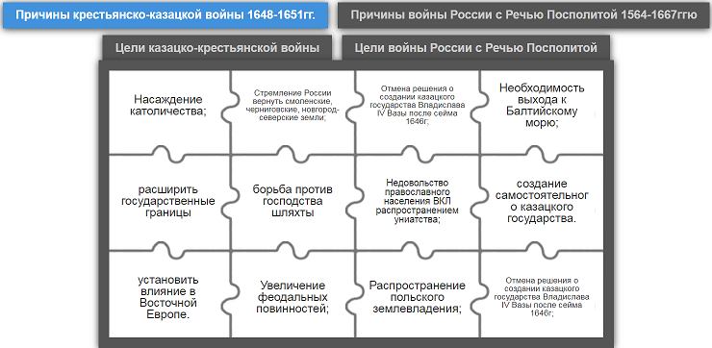

Повторим пройденное
https://learningapps.org/display?v=ph2gkvz9a21

Slide 5
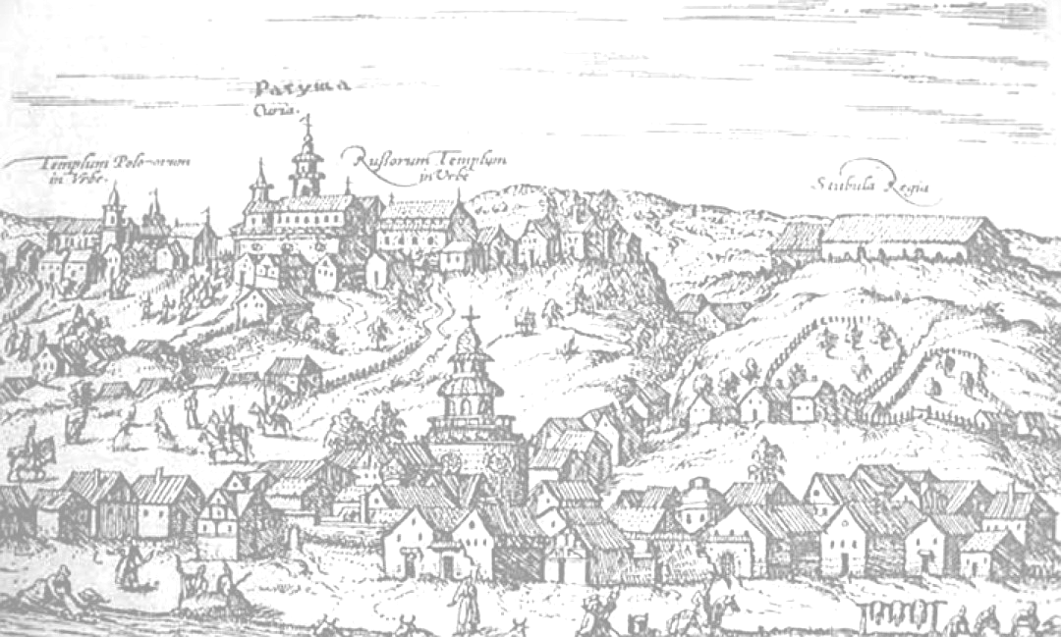
Особенности развития белорусских земель в последней трети XVIIв.

Slide 6
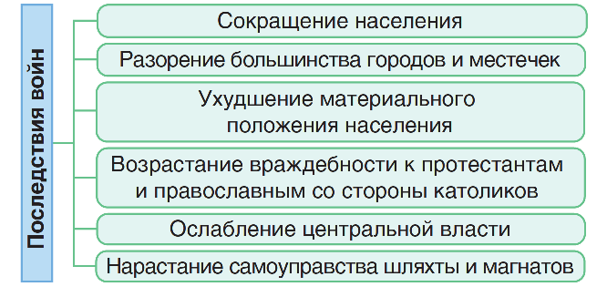
Проанализируйте схему и скажите, какое из последствий войн было преодолеть труднее всего?

Slide 7
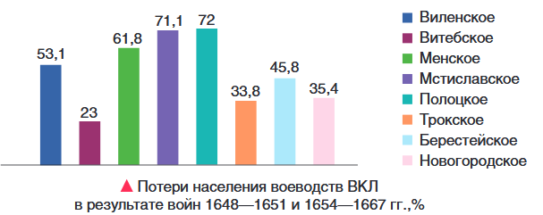
Проанализируйте диаграмму и выясните, какие территории пострадали больше всего?
Чем это можно объяснить?

Slide 8
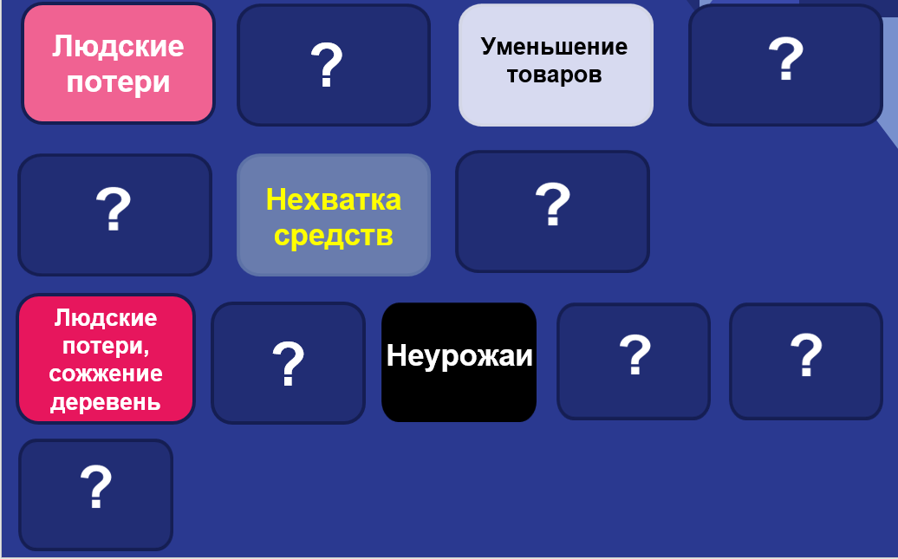
Установите причинно-следственные связи, определяющие основные трудности в восстановлении городов, местечек и деревень.

Slide 9





Установите причинно-следственные связи, определяющие основные трудности в восстановлении городов, местечек и деревень.
Недостаток финансов на восстановление городов
Людские потери
Нехватка мастеров
Уменьшение товаров
Рост налогов
Уменьшение количества
покупателей
Нехватка средств
Людские потери, сожжение деревень
Увеличение
барщины,
рост повинностей
Запустение пахотных земель
Голод, эпидемии, болезни
Неурожаи
Передача
земель
в аренду

Slide 10
Какие меры предпринимались
для восстановления городов и местечек, сельских поселений?
Занятие
с/х в городах
Восстановление
сельского
хозяйства
Восстановление
городов
Поощрение разработки пустошей
Переселение ремесленников
из других городов
Основание слобод
Освобождение
от налогов на 4 г.
Стр.206

Slide 11
Предпосылки кризиса в РП
Шляхетские вольности
«Либерум вето»
Выборы короля
Слабость королевской власти
Зависимость короля от феодалов
Невозможность принятия важных решений
Переход власти к магнатам
Срыв заседаний сеймов
Запрет на проведение реформ

Slide 12

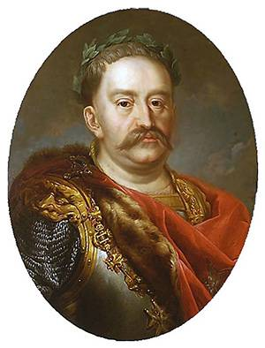

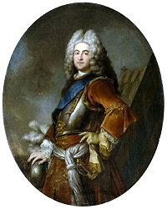





Пацы
Ян III Собеский
Вишневецкие
Август II
Радзивиллы
Огинские
Патеи
Сапеги
Проследите взаимосвязь: Ян Собесский – усиление Сапег – Август II- «Домашняя война» 1696-1702гг. Возрастание роли республиканцев

Slide 13
Пацы
Ян III Собеский
Вишневецкие
Август II
Радзивиллы
Огинские
Патеи
Сапеги
1. О каких противоречиях идёт речь?
2. Кто такие республиканцы?
3. Каков результат противостояния?
(стр.205)

Slide 14
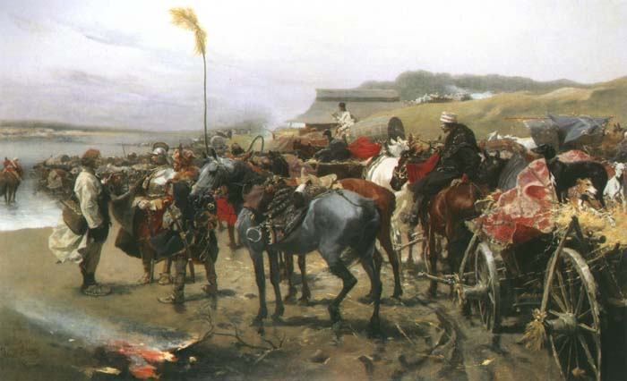
Результат борьбы группировок.
В ноябре 1700 г. под Олькениками около Вильно состоялась решающая битва. Республиканцы во главе с Михалом Сервацием Вишневецким победили Сапег.
Те вынуждены были спасаться бегством. Сапеги были лишены своих должностей, имений в ВКЛ и осуждены на изгнание.
На первые роли в ВКЛ
вышли лидеры республиканцев: Вишневецкие, Огинские и Потеи.

Slide 15
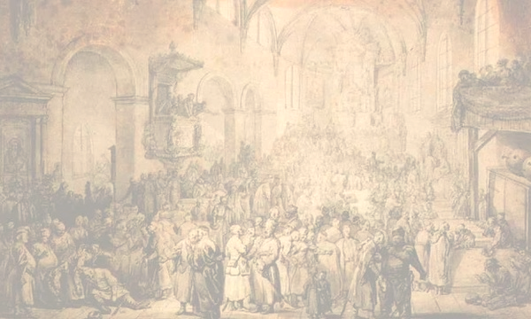
Черты кризиса
1. Стремление шляхты сохранить неизменными
свои привилегии (сейм 1669г.);
2. Утрата значения общегосударственного
сейма;
(за 1652-1764гг. из 55 сеймов сорваны 48);
3. Постепенный переход власти к магнатам;
4. Усиление зависимости королей от магнатов;
5. Усиление борьбы магнатских группировок;

Slide 16
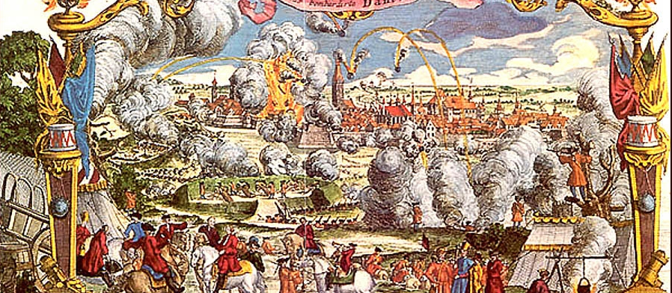
Основные выводы:
Последняя треть XVII в. стала временем постепенного возрождения жизни в стране после 20 лет изнурительных войн. В то же время не были решены многие внутренние и внешнеполитические
проблемы.
Самой серьезной из них стала непрерывная борьба
магнатских группировок, ослаблявшая государственную власть.

